Slide 1




Slide 2

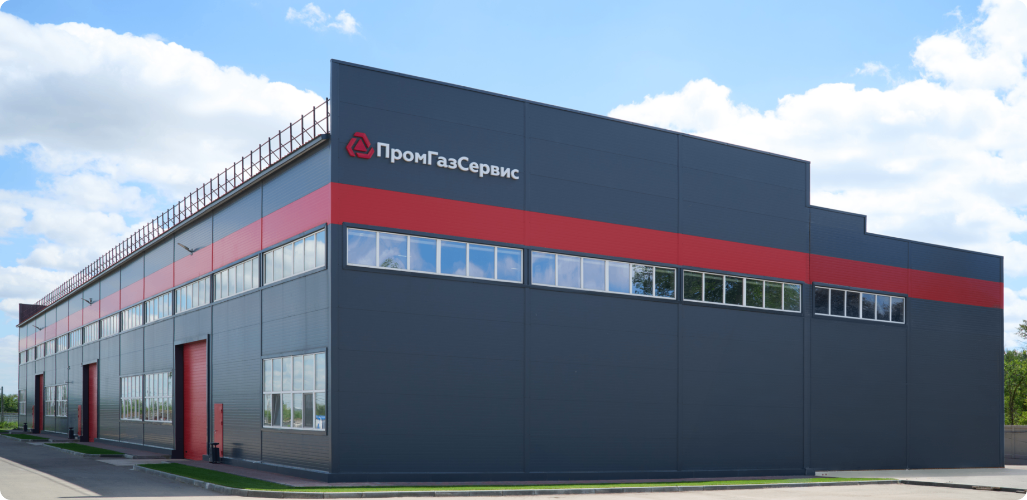
ОБЗОР КОМПАНИИ
ПГС
«ПромГазСервис» один из ведущих российских производителей
промышленного газорегулирующего оборудования полного цикла
100+
квалифицированных специалистов
14
лет опыта в отрасли
3
производственные площадки в г. Энгельсе
5000+
единиц продукции в год
40
регионов России и страны СНГ — география поставок

Slide 3

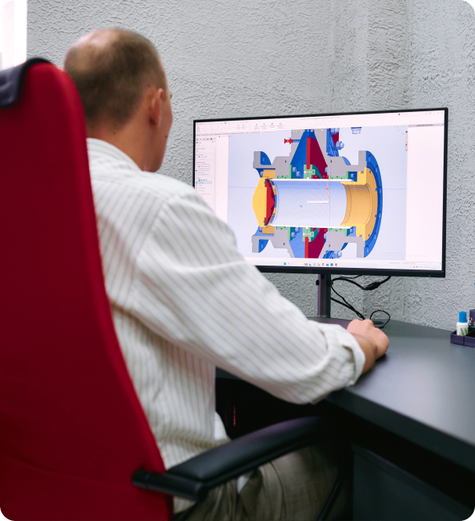
КВАЛИФИЦИРОВАННЫЙ ПЕРСОНАЛ
ПГС
Реализуем проекты любой сложности:
находим оптимальное инженерное решение для надежного результата
Три конструкторских бюро:
Газорегулирующее оборудование
Крупногабаритное оборудование
Приборно-регулирующая арматура

Slide 4


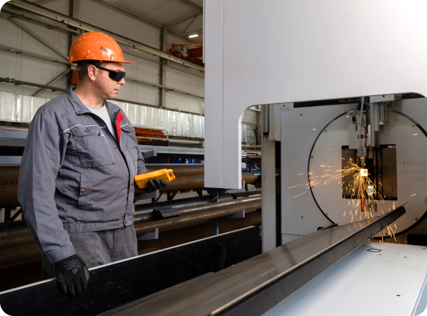
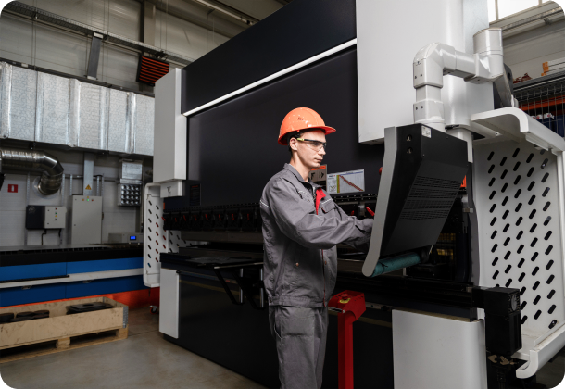
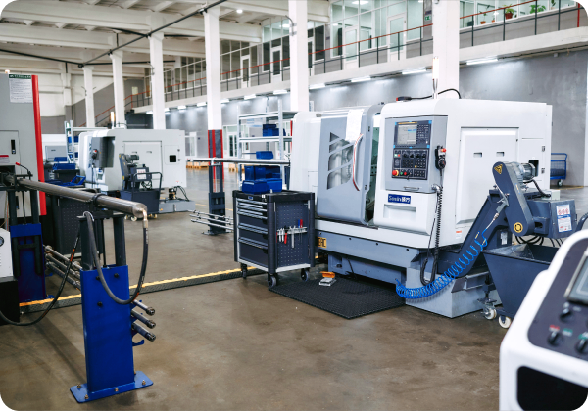

ТЕХНИЧЕСКОЕ ОСНАЩЕНИЕ
ПГС
Три производственные площадки оснащены современным высокотехнологичным оборудованием
лазерные труборезы с ЧПУ
лазерная резка листового металла
листогибочные прессы
автоматы продольного точения с ЧПУ
токарно-фрезерные станки с ЧПУ
фрезерные центры для обработки литья с ЧПУ
линии порошковой покраски

Slide 5
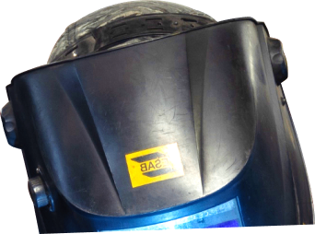
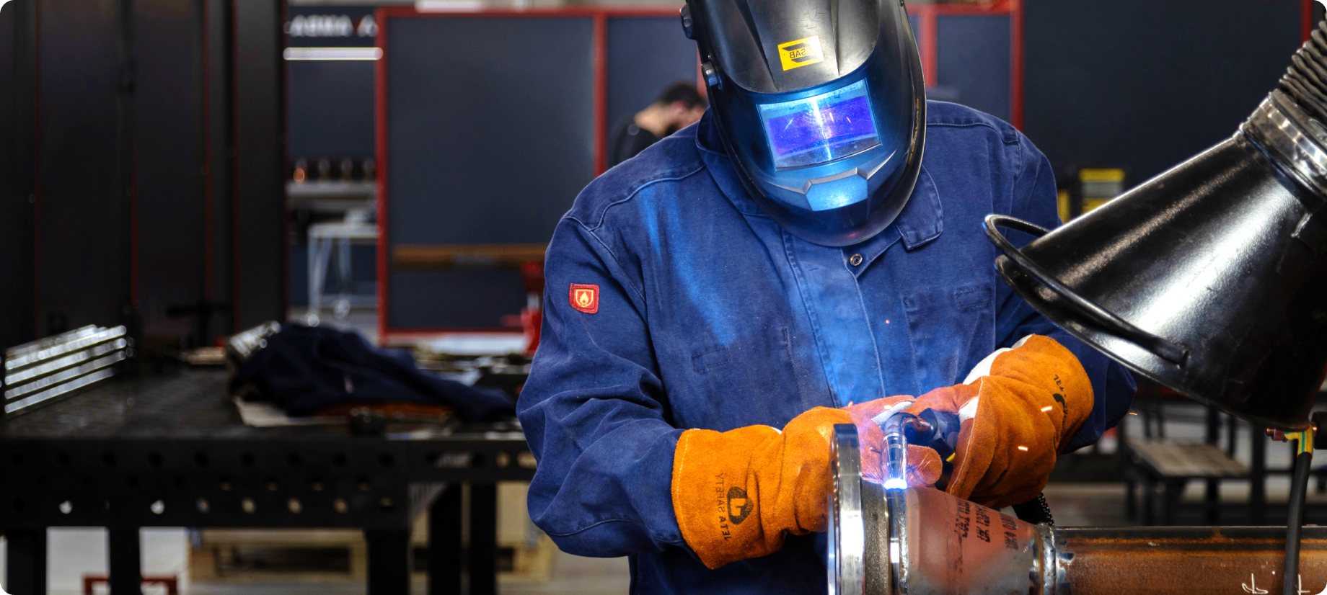

СВАРОЧНОЕ ПРОИЗВОДСТВО
ПГС
Аттестация в НАКС:
Технология сварочного производства
Оборудование
Персонал
Лаборатори неразрушающего контроля

Slide 6


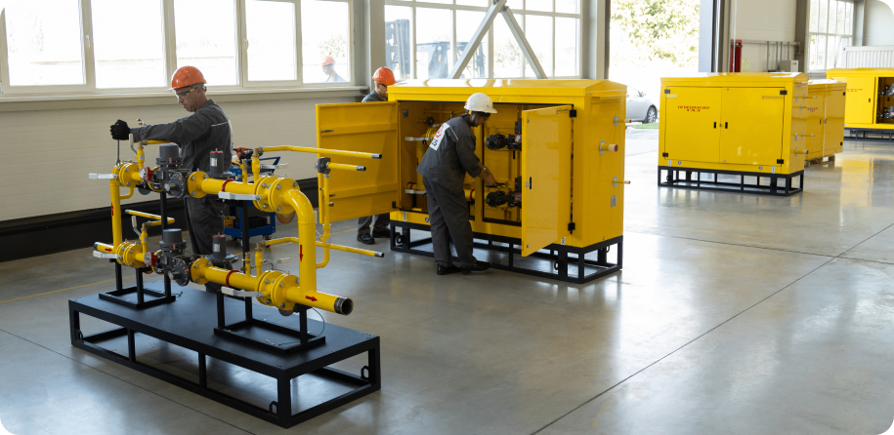

СБОРОЧНЫЙ УЧАСТОК
ПГС
Квалифицированные специалисты и современное оборудование гарантируют высокое качество и соблюдение сроков выпуска продукции

Slide 7



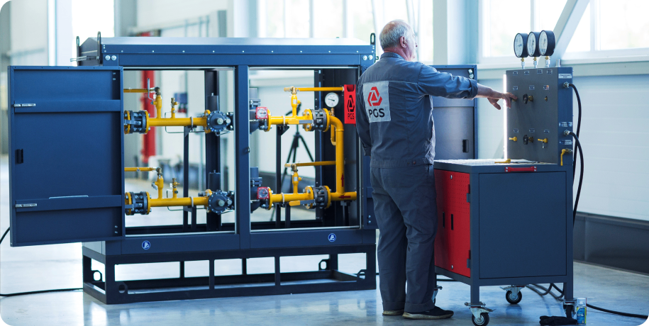
КОНТРОЛЬ КАЧЕСТВА
ПГС
Проверка качества на каждом этапе производства с поверенным мерительным инструментом и специализированным оборудованием

Slide 8
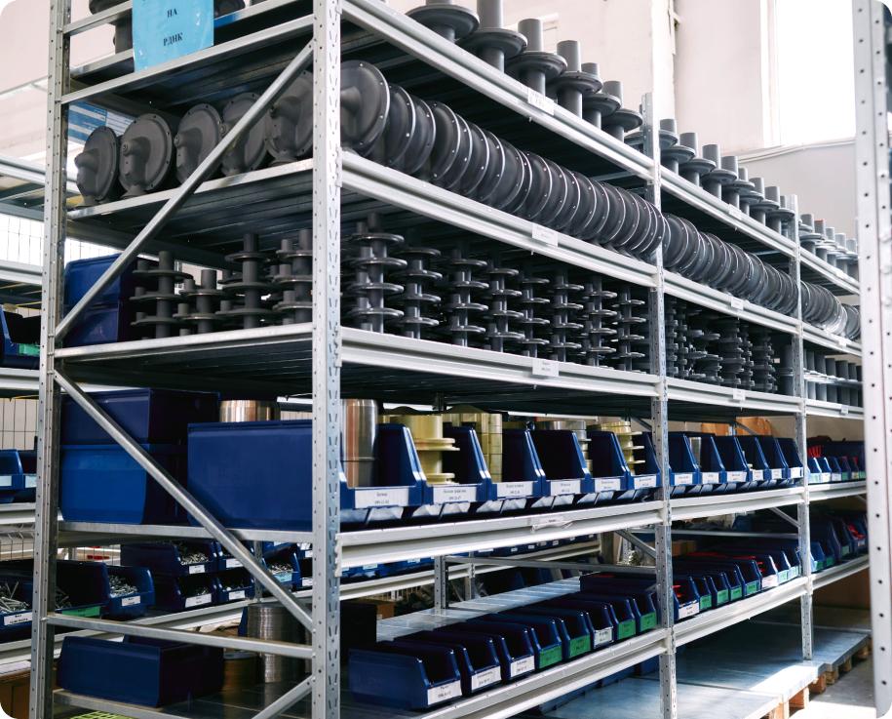
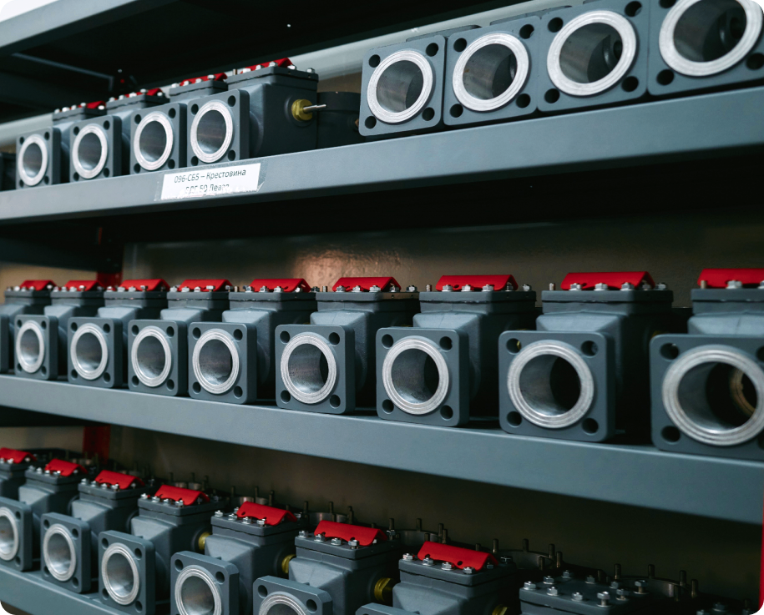
СКЛАДСКОЕ ХРАНЕНИЕ
ПГС
Запасы комплектующих позволяют бесперебойно изготавливать и поставлять готовую продукцию точно в срок

Slide 9
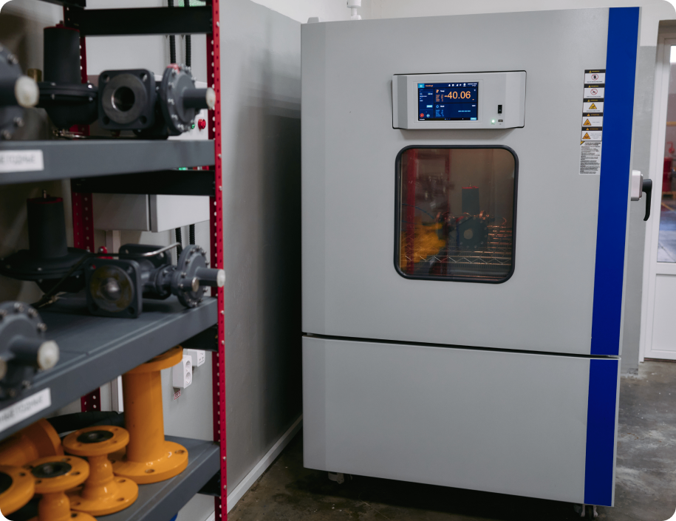
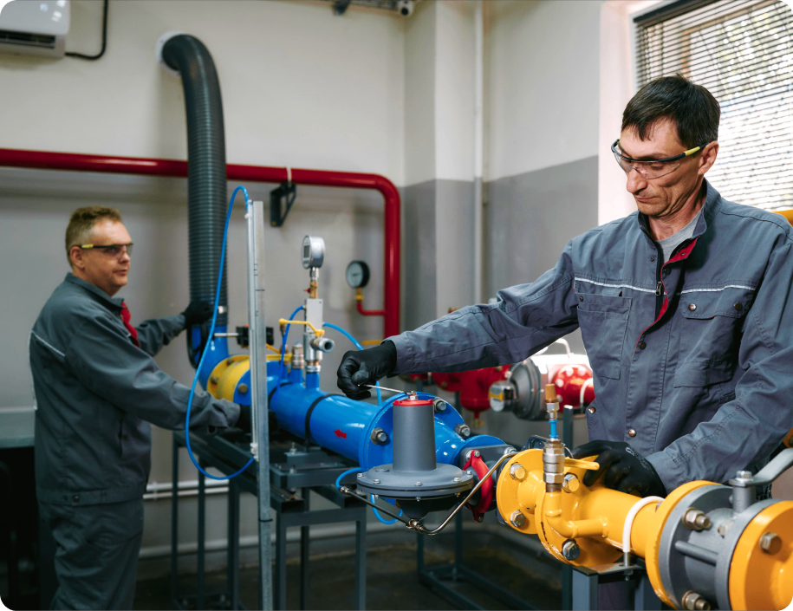
ИСПЫТАТЕЛЬНАЯ ЛАБОРАТОРИЯ
ПГС
Создаем на испытательном оборудовании условия эксплуатации трубопроводной арматуры
и газорегуляторных пунктов, близкие к реальным

Slide 10
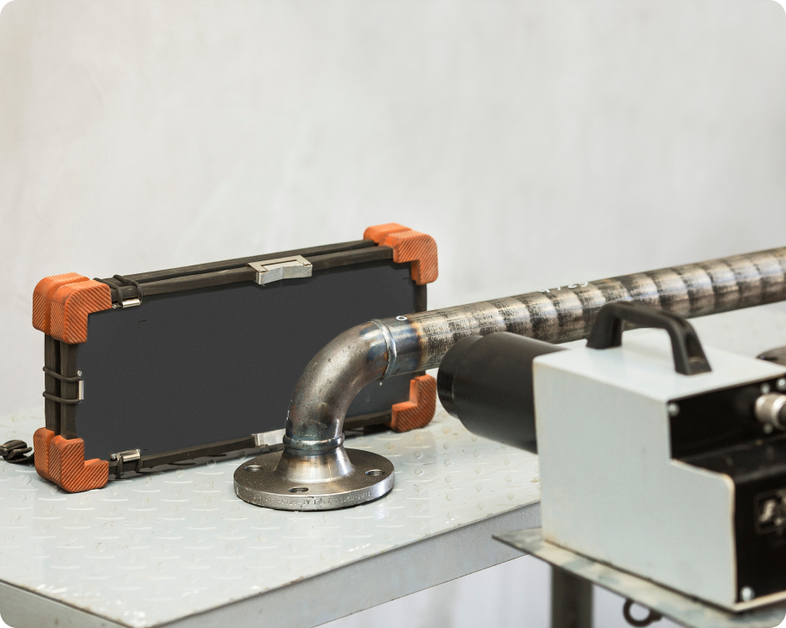
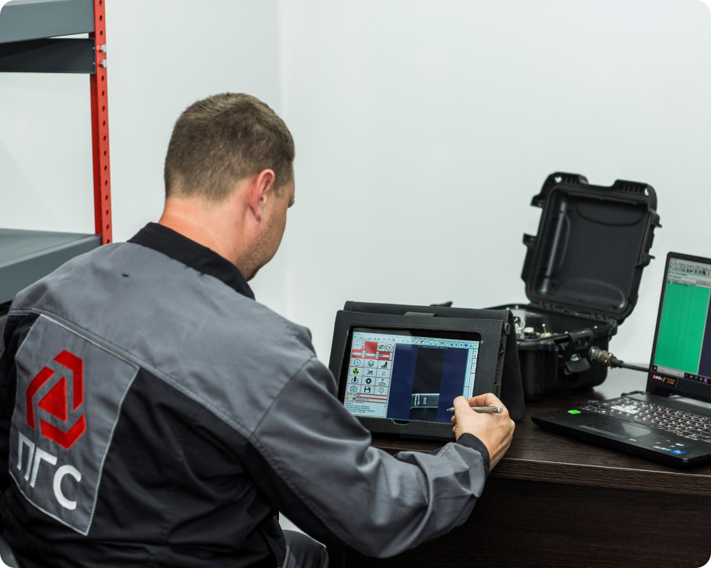
ЛАБОРАТОРИЯ НЕРАЗРУШАЮЩЕГО КОНТРОЛЯ
ПГС
100% контроль сварных соединений физическими методами: УЗК, РК, ВИК

Slide 11
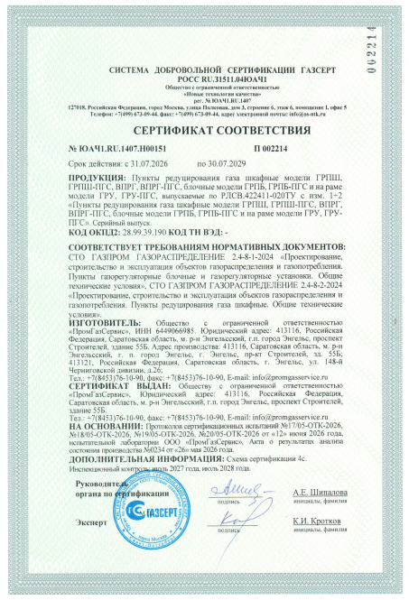
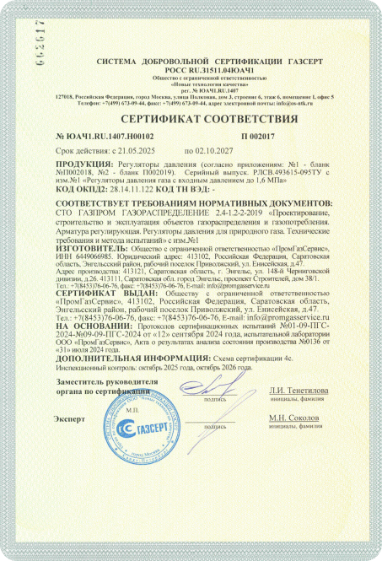
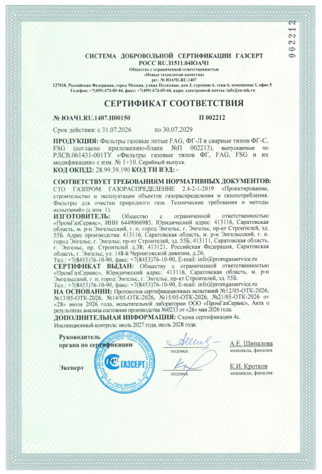
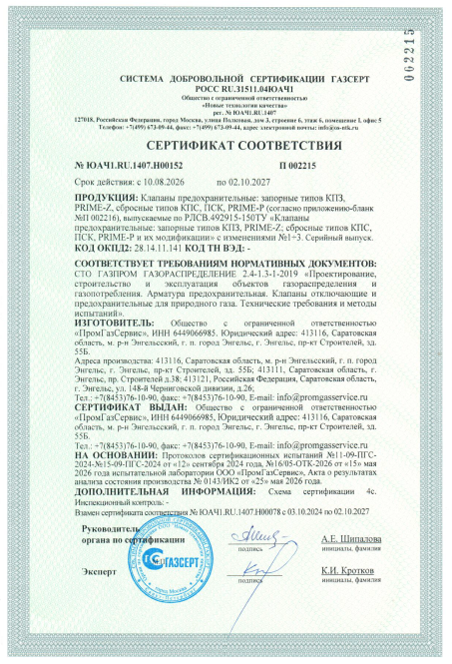
СЕРТИФИКАТЫ СООТВЕТСТВИЯ СДС ГАЗСЕРТ
ПГС
Пункты редуцирования газа:
шкафные моделиГРПШ, ГРПШ-
ПГС, ВПРГ, ВПРГ-ПГС, блочные
модели ГРПБ, ГРПБ-ПГС,
и на раме модели ГРУ, ГРУ-ПГС
Регуляторы давления газа
с входным давлением до 1,6 МПа
Фильтры газовые типов ФГ, FAG, FSG и их модификации
от DN15 до DN500
Клапаны предохранительные:
запорные типов КПЗ, PRIME-Z,
сбросные типов КПС, ПСК,
PRIME-Ри их модификации

Slide 12

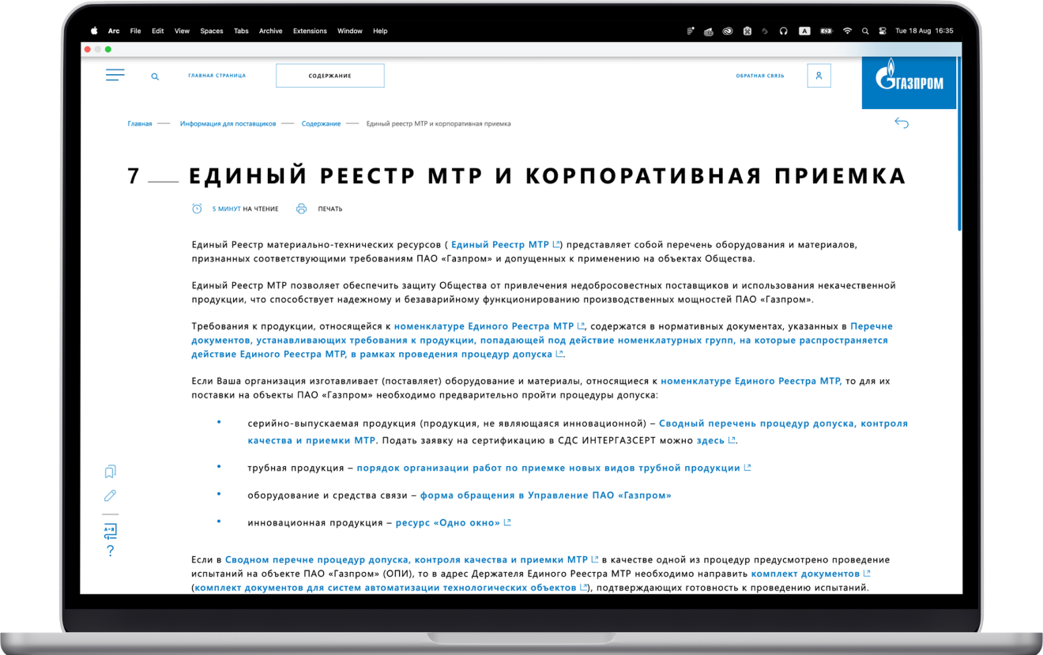
ЕДИНЫЙ РЕЕСТР МТР ПАО «ГАЗПРОМ»
ПГС
Продукция «ПромГазСервис» включена в официальный перечень оборудования и материалов, которые прошли проверку, соответствуют техническим требованиям и допущены к применению на производственных объектах ПАО «Газпром»

Slide 13

ПРОИЗВОДИМАЯ
ПРОДУКЦИЯ

Slide 14
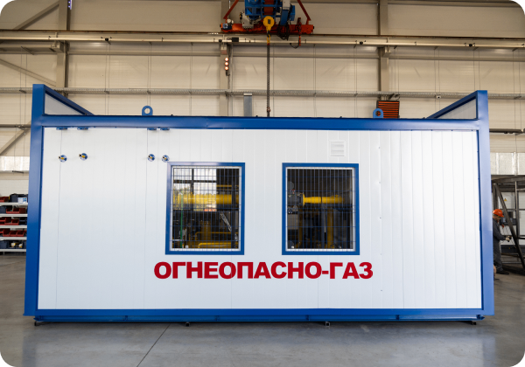
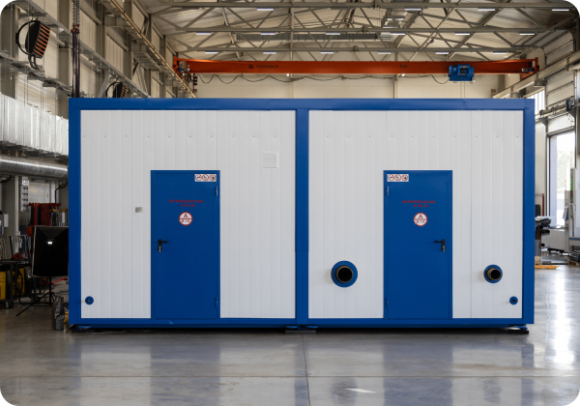
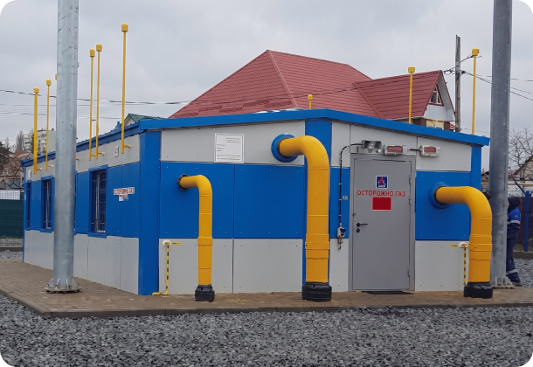
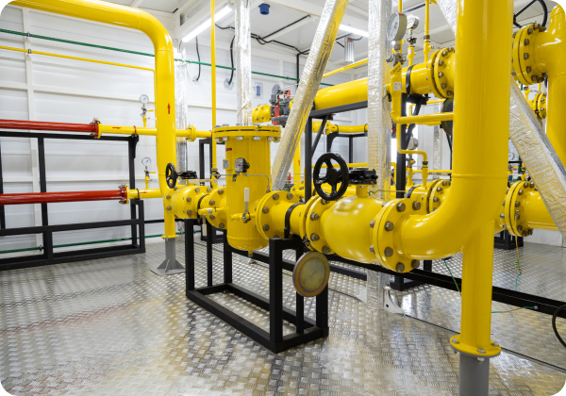
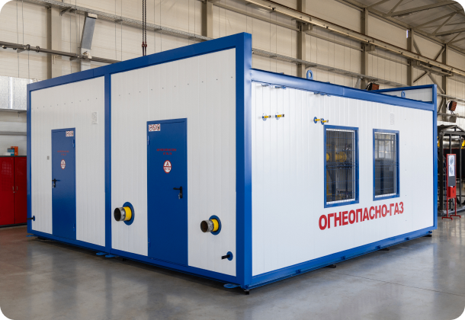
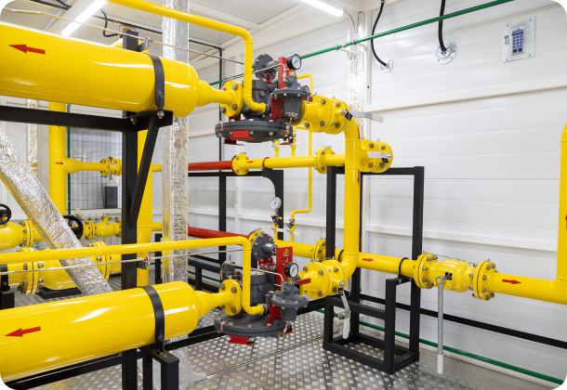
ПУНКТЫ ГАЗОРЕГУЛЯТОРНЫЕ БЛОЧНОГО ТИПА (ГРПБ)
ПГС

Slide 15
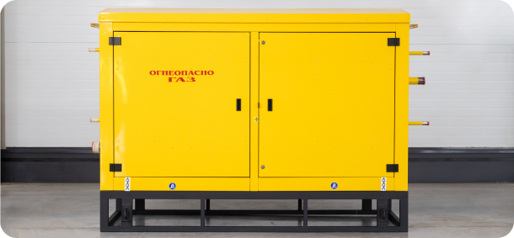
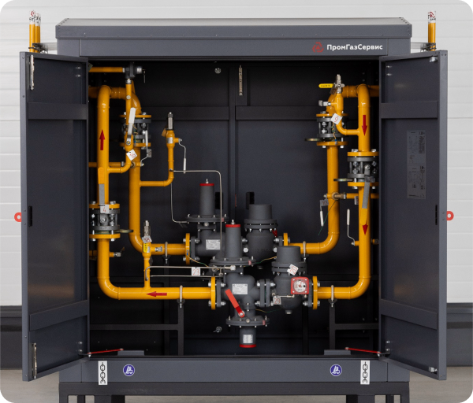
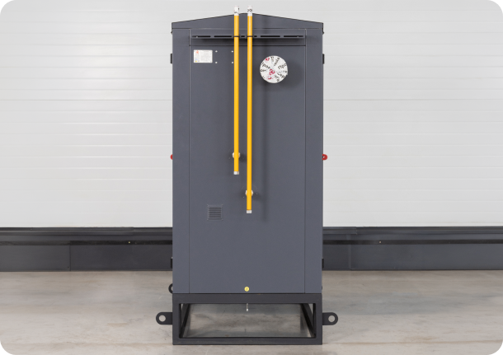
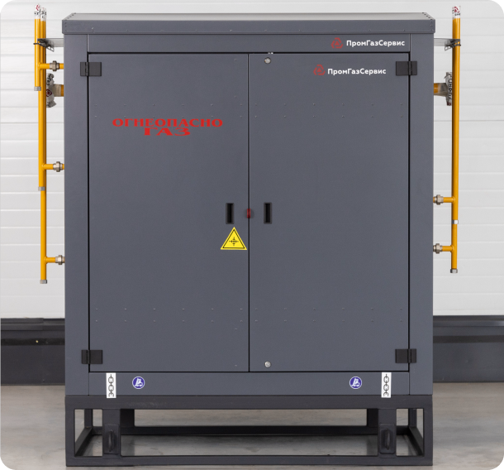
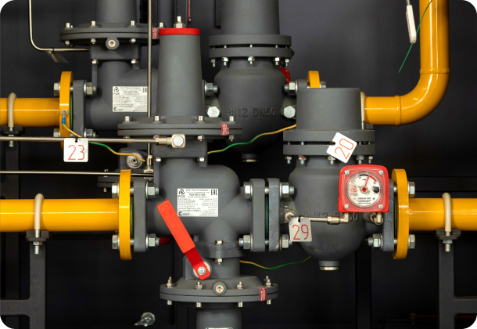
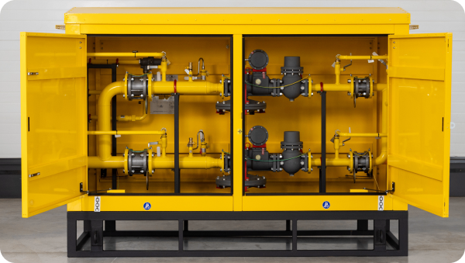
ПУНКТЫ ГАЗОРЕГУЛЯТОРНЫЕ ШКАФНОГО ТИПА (ГРПШ)
ПГС

Slide 16


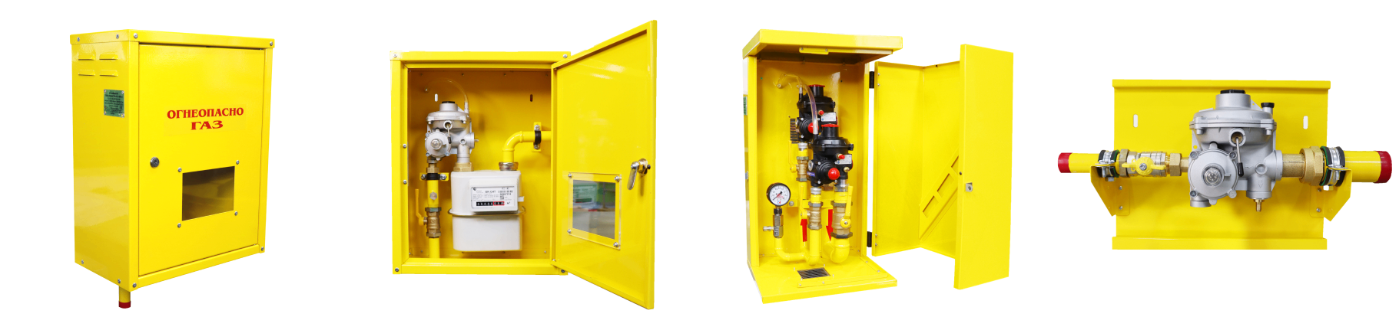
ПУНКТЫ ГАЗОРЕГУЛЯТОРНЫЕ ШКАФНОГО ТИПА (ГРПШ) БЫТОВЫЕ
ПГС
Бытовые газорегуляторные пункты шкафного типа с раходом газа до 120 м3/ч и местом под установку узла учета газа

Slide 17
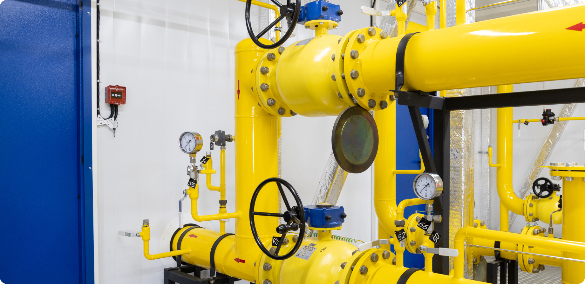

ОСНОВНЫЕ ПРЕИМУЩЕСТВА ГРПБ, ГРПШ, ГРУ
ПГС
Назначенный Срок службы до 40 лет
ГРПБ (ГРУ) — 40 лет
ШРП — 35 лет
регуляторы давления — 35 лет
предохранительная арматура — 35 лет
фильтры газовые — 35 лет
Долговечность и надежность в эксплуатации
осмотр технического состояния не менее 1 раза в год
межремонтный интервал (замена РТИ) – 5 лет
гарантийный срок на изделия до 36 месяцев с даты их выпуска

Slide 18
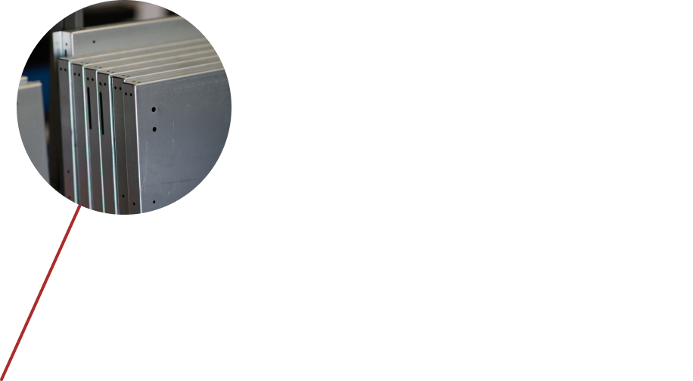

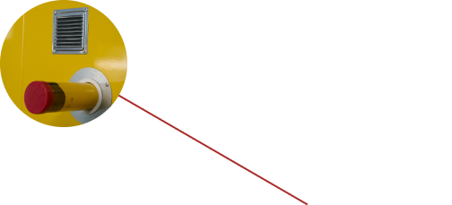

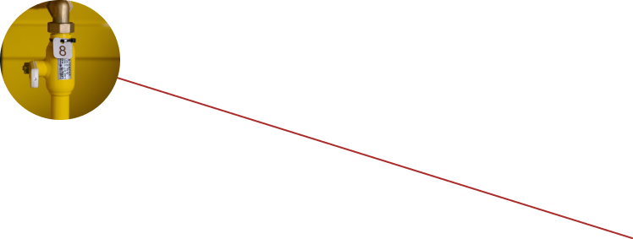

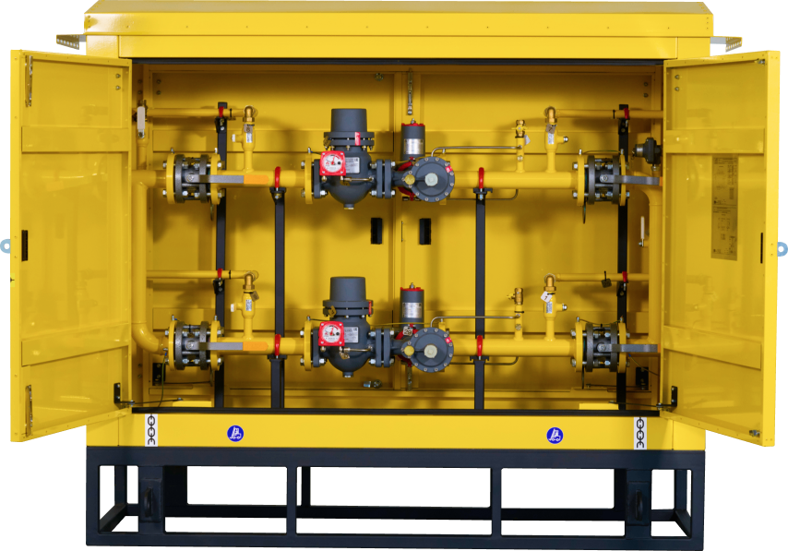







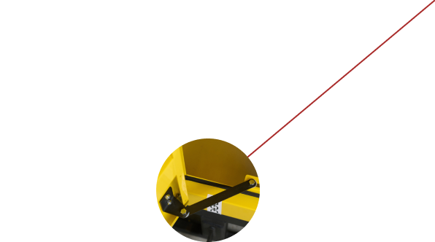
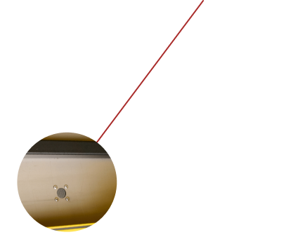
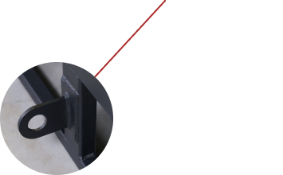
ОСОБЕННОСТИ КОНСТРУКЦИИ ГРПШ
ПГС
Обшивка ГРПШ — оцинкованный лист более 1,5 мм с порошковым покрытием
Вентиляция с москитной сеткой
Двускатная крыша и монтажная панель для фиксации сбросных свечей
Изолирующие вставки трубопроводов через ограждения
Сборно-модульная конструкция
с полной окраской всех элементов несущего опорного каркаса и обшивки корпуса
Маркировка оборудования – шильдик из нержавеющей стали с нумерацией
Эргономичные
ручки дверей
Две раздельные импульсные линии из нержавеющей стали
Токопроводящие перемычки — омедненные приварные шпильки
Металлическая функциональная
и габаритная схемы
Антивандальные петли
Фиксация трубопроводов
через изолирующие элементы
Ограничители и уплотнение дверей по периметру
Дно из нержавеющей стали с отверстием для стока конденсата
Строповочные узлы
на опорном каркасе
100% рентгенографический
контроль сварных швов

Slide 19
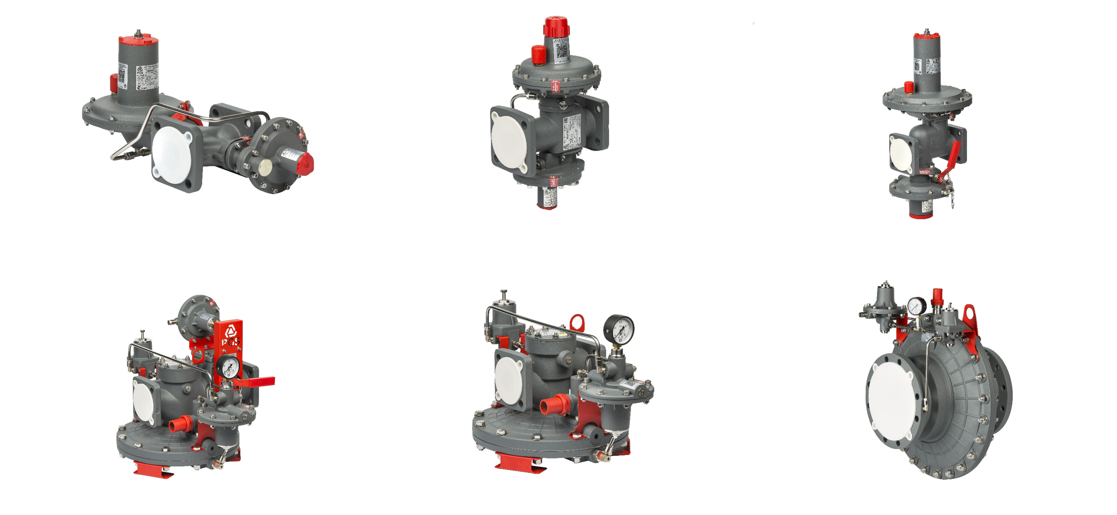
Производимая продукция
ПГС
РЕГУЛЯТОРЫ ДАВЛЕНИЯ ГАЗА
РДНК-400 (400М; 1000; У) 50/400; 50/1000
РДСК-50-М1 (М2; М3; БМ)
РДК-50-Н (С1; С2; С3)
РДГ-50 (РДГ-80; РДГ-150)
РДБК-50 (РДБК-100)
РДП-50 (РДП-100; РДП-200)

Slide 20
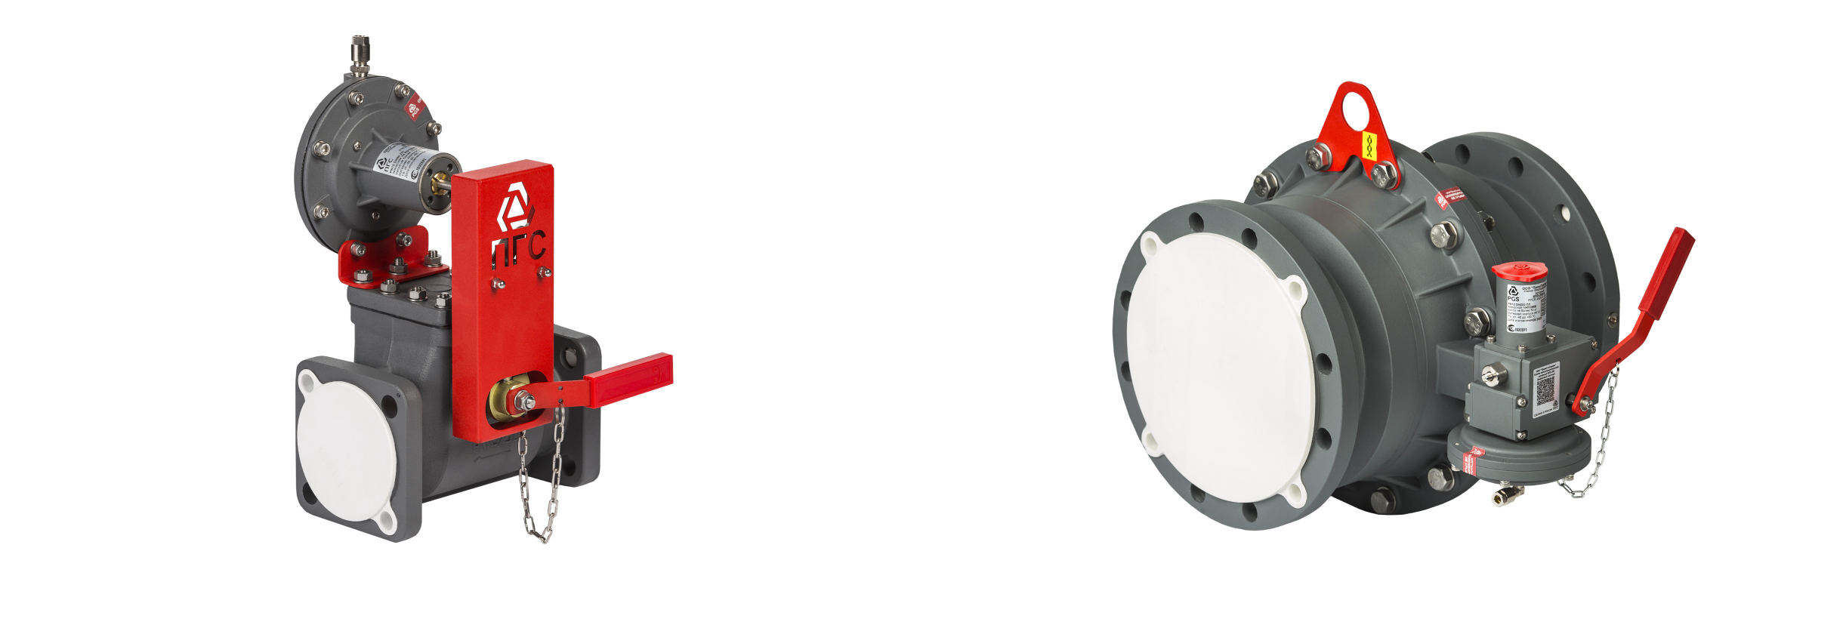
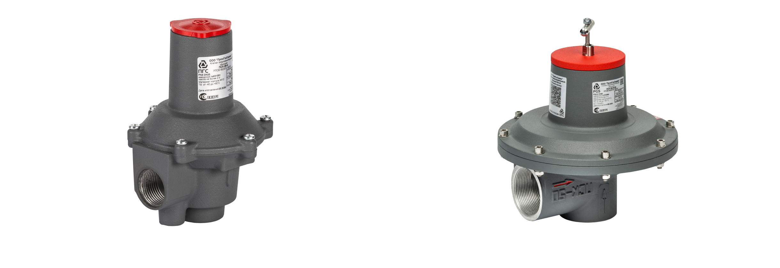
Производимая продукция
ПГС
КЛАПАНЫ ПРЕДОХРАНИТЕЛЬНЫЕ
Клапаны предохранительные запорные номинальных диаметров DN50, DN80, DN100, DN200
Клапаны предохранительные сбросные номинальных диаметров DN20, DN25, DN50
КПЗ-50 (КПЗ-80; КПЗ-100)
КПЗ-200
КПС-20 (ПСК-25)
ПСК-50

Slide 21
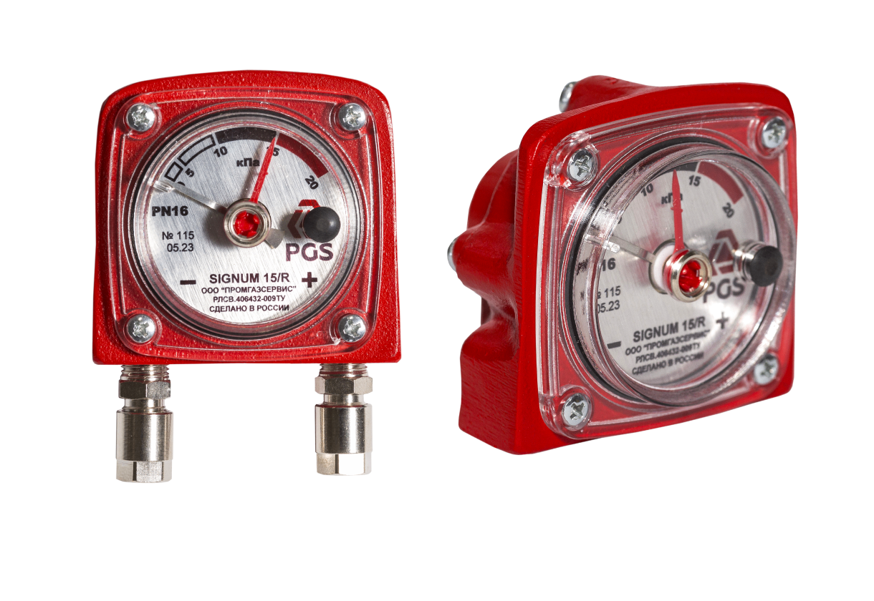
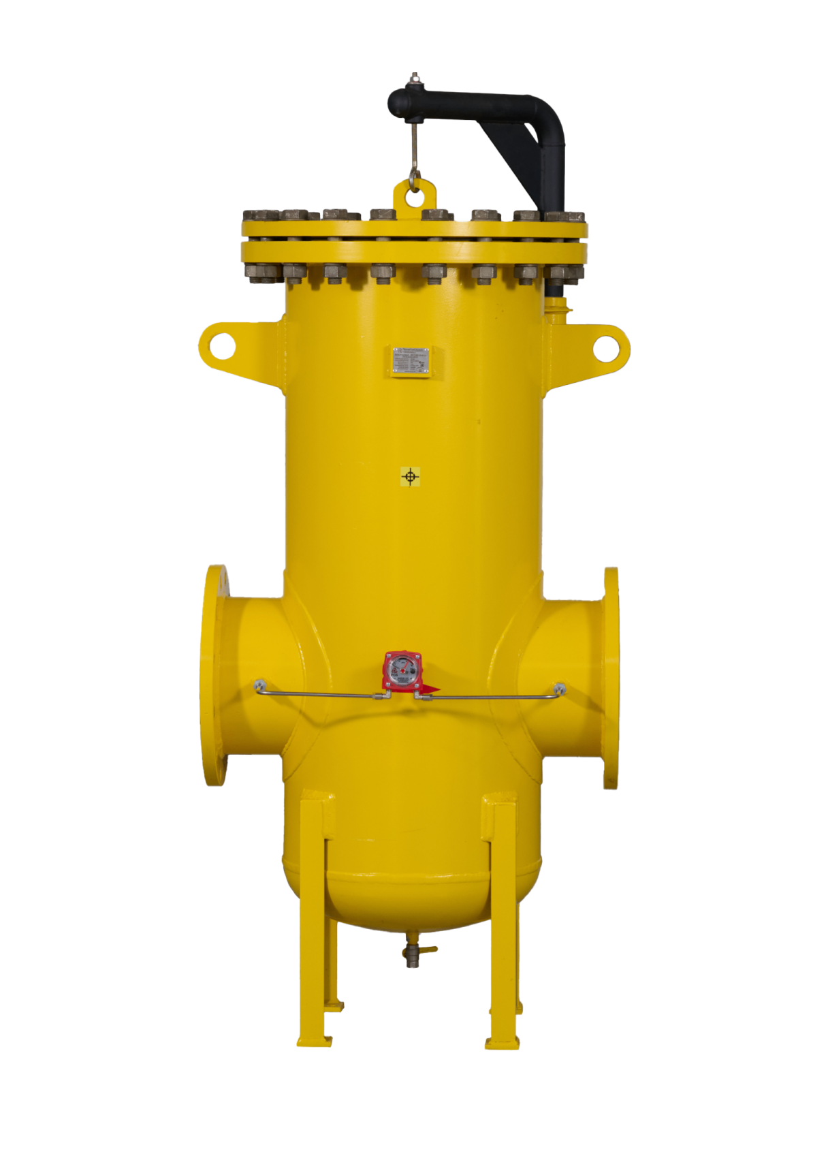
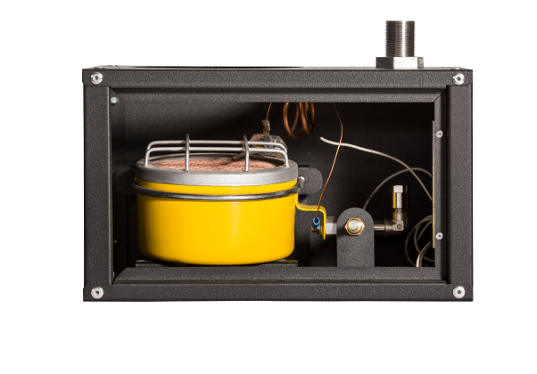
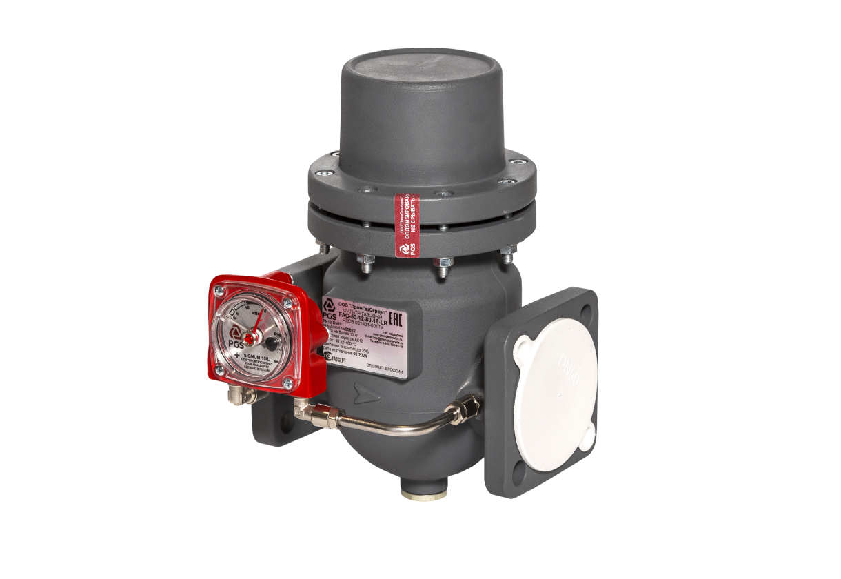
Производимая продукция
ПГС
ФИЛЬТРЫ ГАЗОВЫЕ, ИПД, ОГШН
Индикаторы перепада давления SIGNUM-15-L (R)
Фильтры газовые от DN15 до DN500
Обогреватели газовые шкафные ОГШН (левого и правого исполнения)
Индикаторы перепада давления SIGNUM-15
Обогреватели газовые шкафные ОГШН
Фильтры газовыеот DN15 до DN50
Фильтры газовые DN32 – DN500 (сварной корпус)

Slide 22

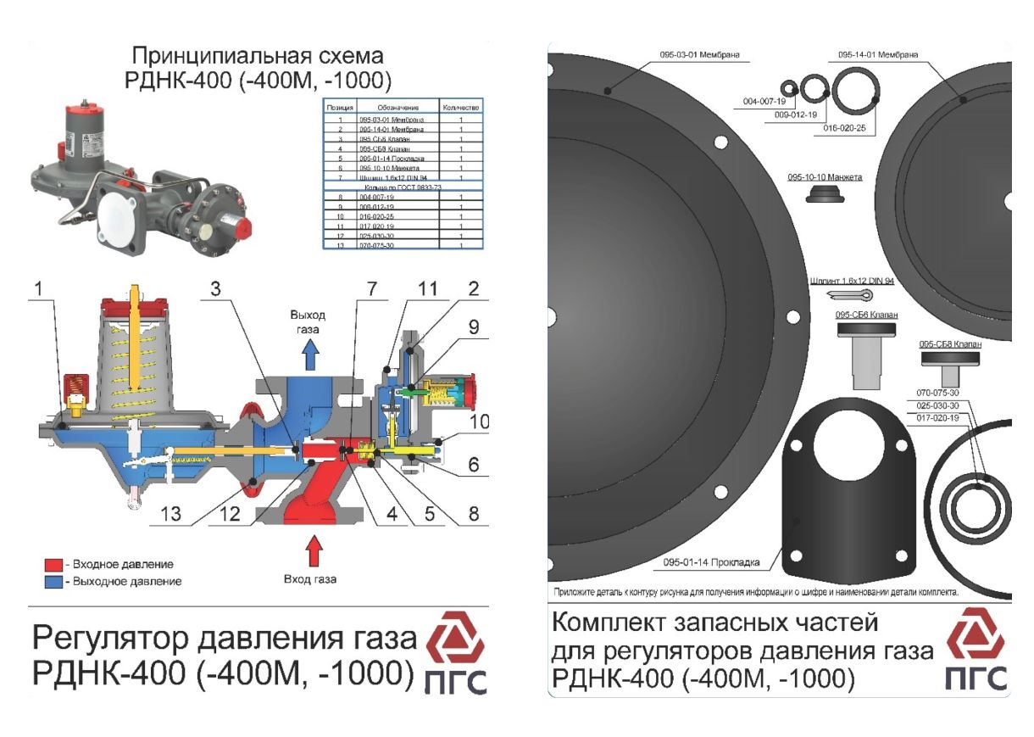
РЕМКОМПЛЕКТЫ
ПГС
Ремкомплекты для всех выпускаемой продукции
Вакуумная упаковка
Большой срок хранения
Особенности ремкомплектов:
в состав входят все необходимые детали для проведения текущего и плановых ремонтов
срок хранения до 3-х лет
гарантия на детали ремкомплекта до 5 лет
надежная вакуумная упаковка
информативные таблички для удобства технического применения

Slide 23


Благодарим за внимание!
Отдел продаж:
8 800 700-45-15 / 8 845 274-45-15
info@promgasservice.ru
www.promgasservice.pro

